Slide 1

第二十三届全国核电子学与核探测技术学术年会
双端读出连续晶体PET探测器
电子学系统设计
报告人： | 张泽鑫
单位： | 中国科学院高能物理研究所
报告时间： | 2026年8月12日
Notes:
各位专家、各位老师，大家好。我是来自中国科学院高能物理研究所的张泽鑫。今天汇报的题目是《双端读出连续晶体PET探测器电子学系统设计》。本工作面向连续晶体小动物PET，重点介绍我们如何通过分层FPGA架构，同时解决高通道密度、双端事件关联和高计数率处理问题。

Slide 2

双端连续晶体带来电子学“组合挑战”
信息量增加
上下端光分布都要保留，才能同时估计横向位置、能量与DOI。
数据关联复杂
两端事件必须在统一时钟下正确配对，错误关联会直接破坏三维定位。
吞吐压力上升
高通道密度与高计数率叠加，原始数据不能全部无差别送往后端。
通道压缩
同步采集
双端关联
实时定位
高速传输
系统扩展
→
→
→
→
→
电子学任务：在保留有效光分布信息的同时，尽早完成筛选、融合与数据缩减。
核心矛盾：连续晶体需要更多信息，而系统吞吐要求更少、更有效的数据。
Notes:
连续晶体PET的优势，是没有像素间死区，探测效率高，并且可以利用光分布进行三维定位。采用双端读出以后，DOI信息和边缘位置恢复能力进一步增强。但代价是电子学问题不再是单纯的多通道采集：上下端数据必须同步，事件必须正确配对，同时还要在高计数率下完成位置、能量和时间特征提取。因此，我们把问题概括为五个相互耦合的要求：高通道密度、双端同步、实时定位、高计数率和系统扩展。

Slide 3
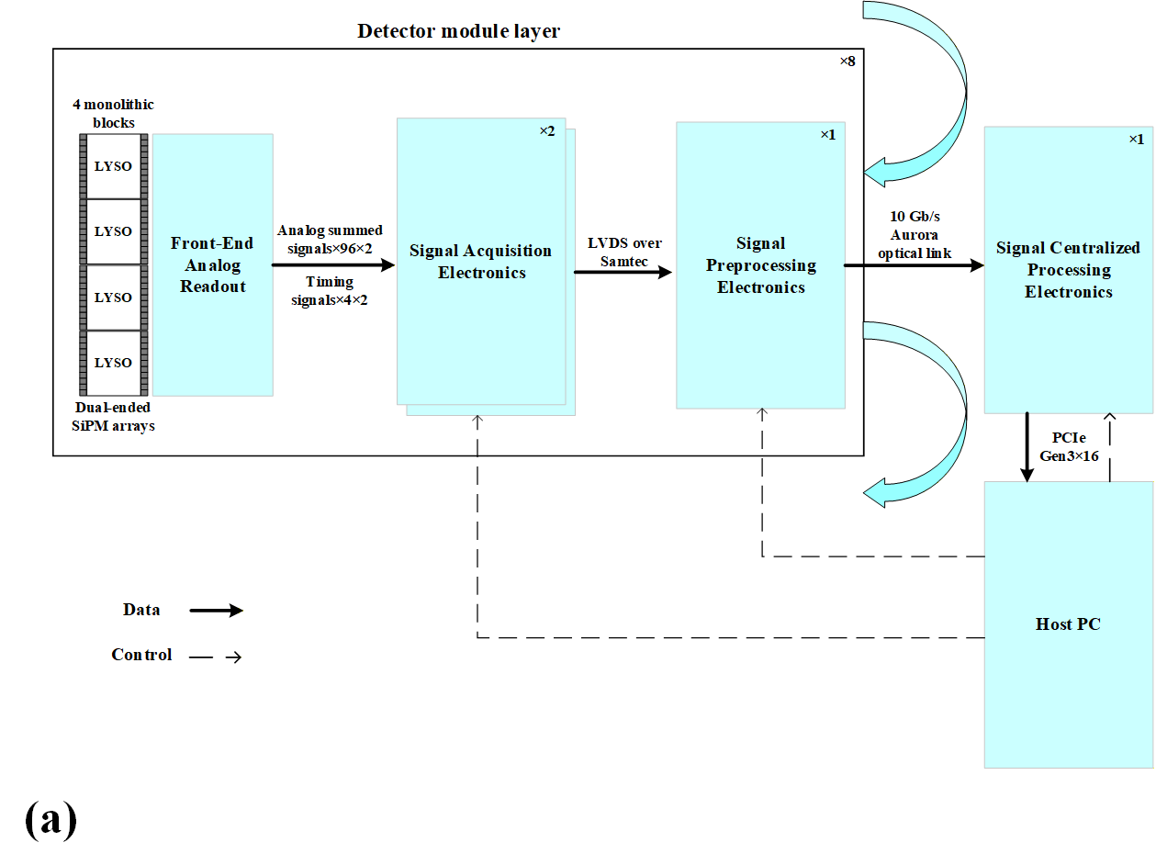
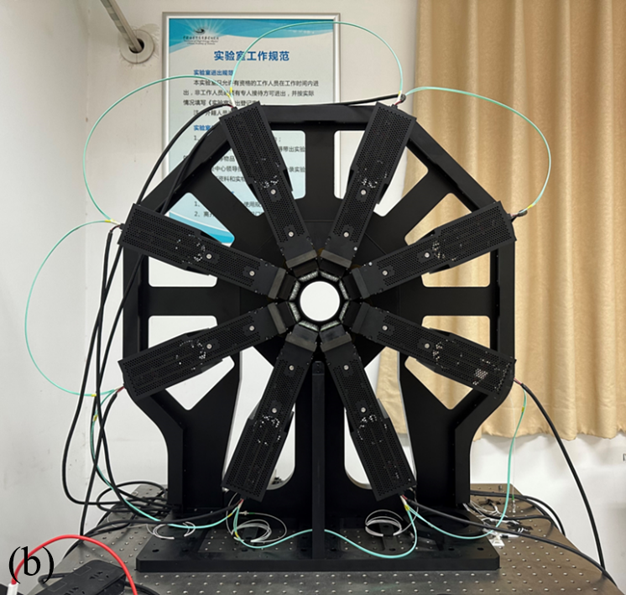
三级分层架构将数据处理前移
采集、预处理、集中处理三级协同
信号采集层
96路能量 + 4路定时
基线、积分与特征提取
模块预处理层
上下端事件匹配
能量/位置/时间融合
集中处理层
全环符合筛选
PCIe-DMA输出
板间互连
LVDS + Samtec
同步事件传输
系统互连
10 Gbps Aurora
光纤级联
核心策略：先在模块端筛选、融合和压缩，再把有效事件送往集中处理。
Notes:
针对这些要求，我们没有把所有原始数据直接送到后端，而是采用三级分层架构。第一层是信号采集板，完成96路能量和4路定时的同步数字化，并实时提取特征；第二层是模块预处理板，将上下端事件进行匹配并融合成紧凑事件包；第三层由Alveo U200完成全环符合和主机传输。模块内部使用LVDS，模块之间使用10 Gbps Aurora光链路。这样做的关键，是在靠近探测器的位置先减少冗余数据。

Slide 4
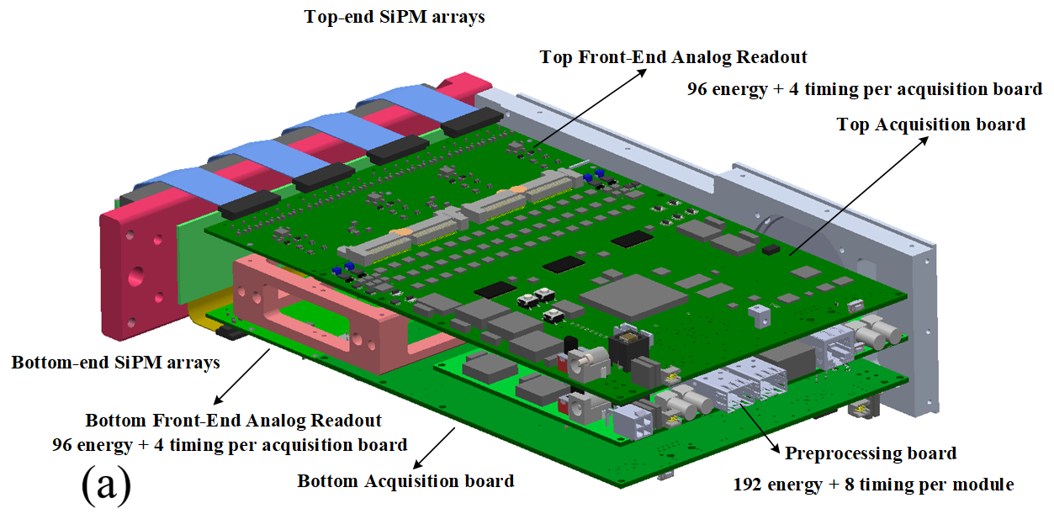
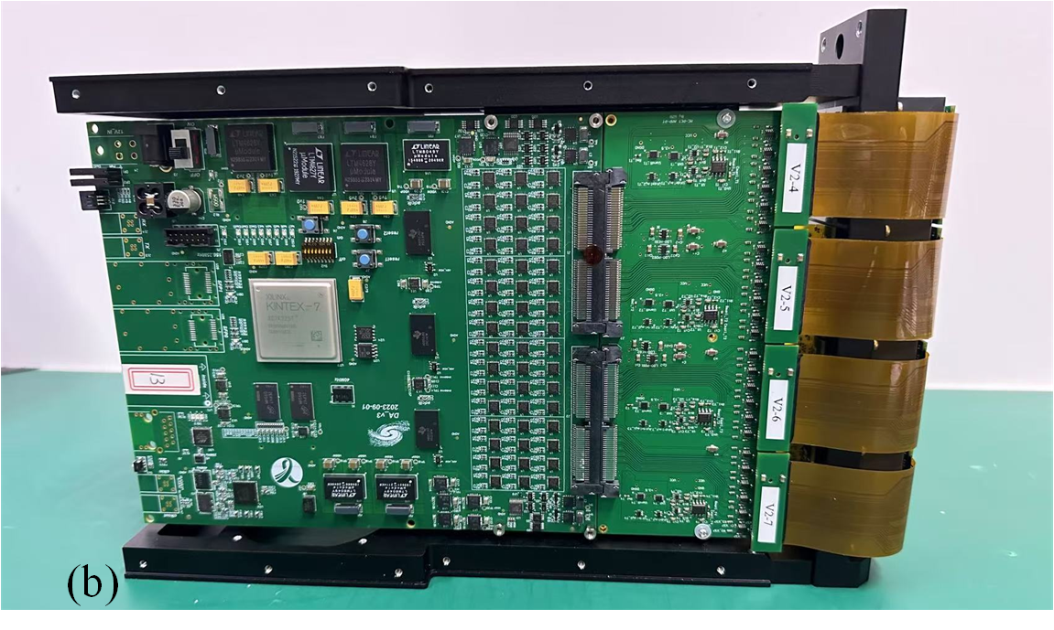
双端模块结构示意
模块结构示意
三层堆叠实物
探测器配置
每个模块包含4块40×40×20 mm³连续LYSO晶体；每块晶体上下两端均耦合12×12 SiPM阵列。
电子学配置
上下端各配置1块采集板，共192路能量和8路定时；中间预处理板完成双端同步与事件融合。
Notes:
具体到一个探测器模块，内部包含四块40乘40乘20毫米的连续LYSO晶体，每块晶体上下两端各耦合一块12乘12的SiPM阵列。上下端分别连接一块信号采集板，中间由一块预处理板连接。因此，一个模块在电子学上对应192路能量和8路定时。三块PCB采用紧凑堆叠结构，并配置强制风冷，为后续八模块环形集成提供基础。

Slide 5
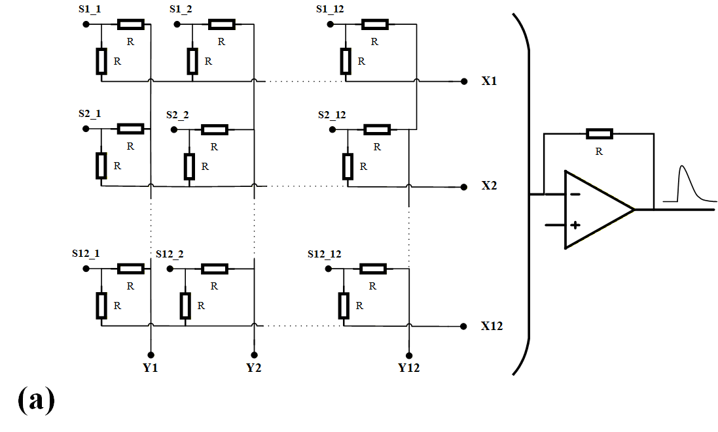
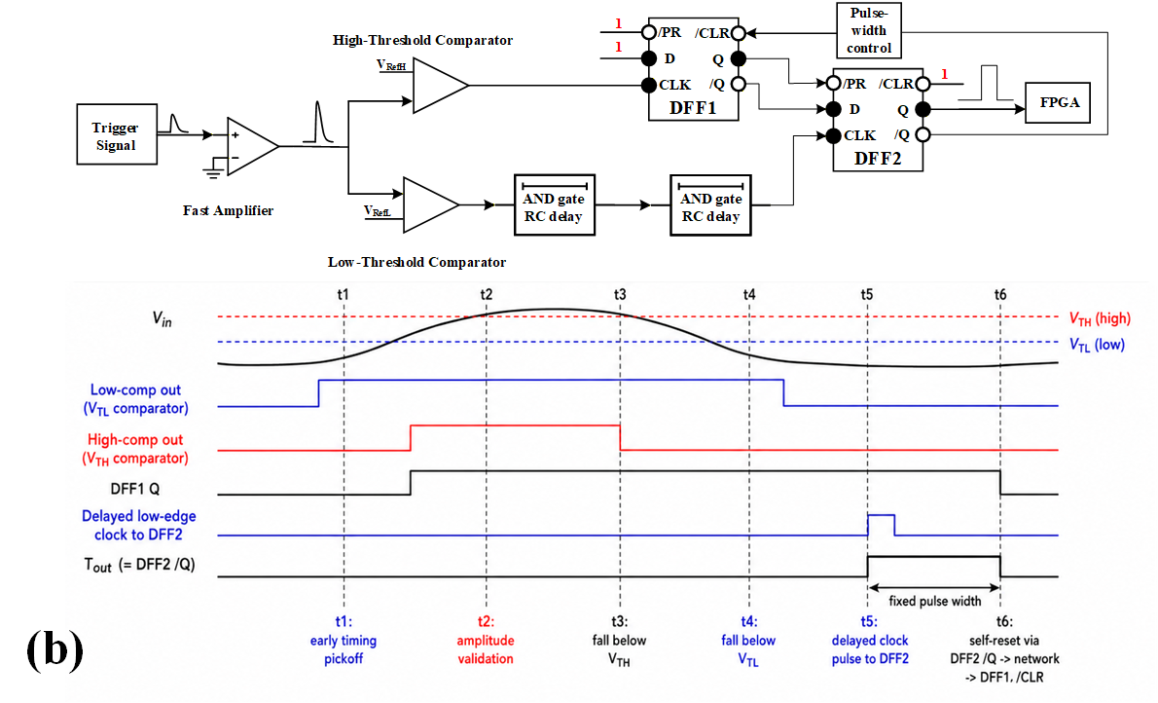
行列求和通道压缩
能量通道压缩与独立定时路径
能量路径
144路SiPM
行/列求和
24路输出
TIA积分
ADC数字化
→
→
→
→
定时路径
SiPM快信号
双阈值验证
低阈值定时
DFF成脉冲
FPGA时间戳
→
→
→
→
Notes:
前端首先通过行列求和降低通道数。一个12乘12阵列原本有144路能量信号，压缩后只保留12路行和与12路列和，也就是24路，有效通道数减少83.3%。每个求和节点后接低噪声跨阻放大器，完成电荷到电压转换和积分。定时信号采用独立路径：高阈值用于幅度有效性判断，低阈值用于较早的时间拾取，再经延迟和D触发器生成标准脉冲送入FPGA。能量和定时分路处理，使两类性能可以分别优化。

Slide 6
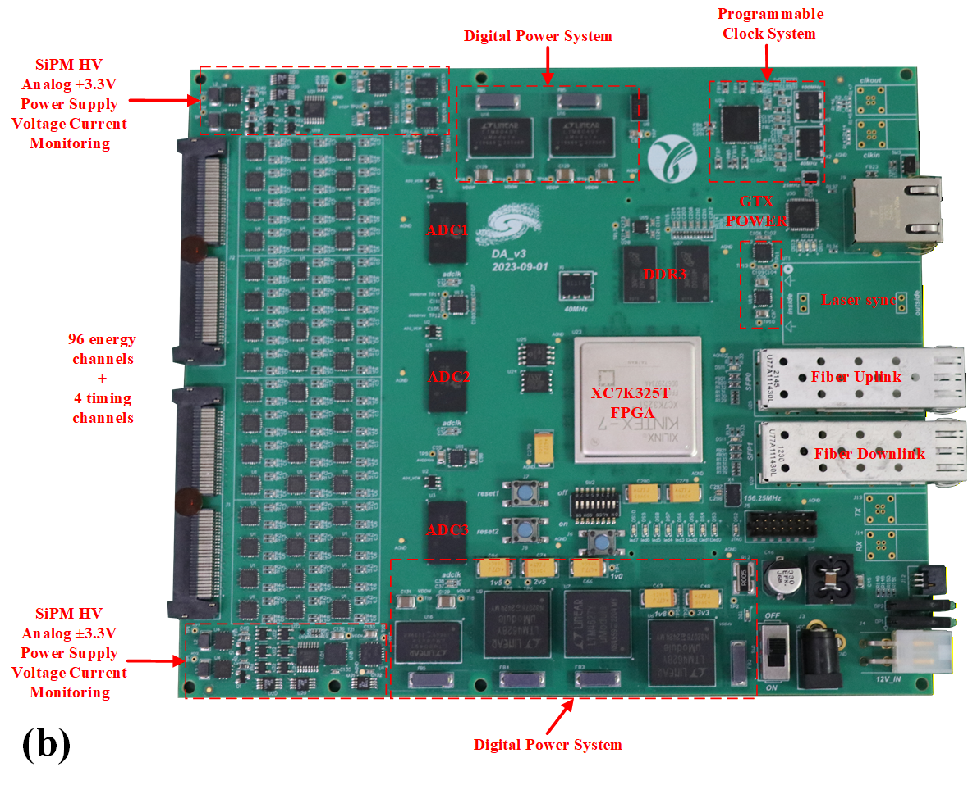
采集板同步处理96路能量与4路定时
96路
40 MSPS
4路
能量输入 / 单板
ADS52J90采样率
专用定时输入
数字化链路
3片32通道ADS52J90完成差分采样，XC7K325T接收并行数据并进行实时处理。
信号采集板实物及主要功能分区
同步与缓存
集成DDR3、可编程时钟、激光同步和外触发接口，保证多板事件对齐。
片上处理
动态基线扣除、峰值积分、阈值抑噪，以及能量、位置和DOI相关特征提取。
Notes:
信号采集板是整个系统的数据入口。单板接收96路能量信号，由三片32通道ADS52J90以40 MSPS完成数字化，同时接收4路专用定时信号。核心FPGA为XC7K325T，片上依次完成动态基线扣除、峰值积分、阈值抑噪和特征提取。板上还集成DDR3、可编程时钟、激光同步与外触发接口。这里的设计目标不是保存全部波形，而是尽快把波形转化为后续匹配需要的事件特征。

Slide 7
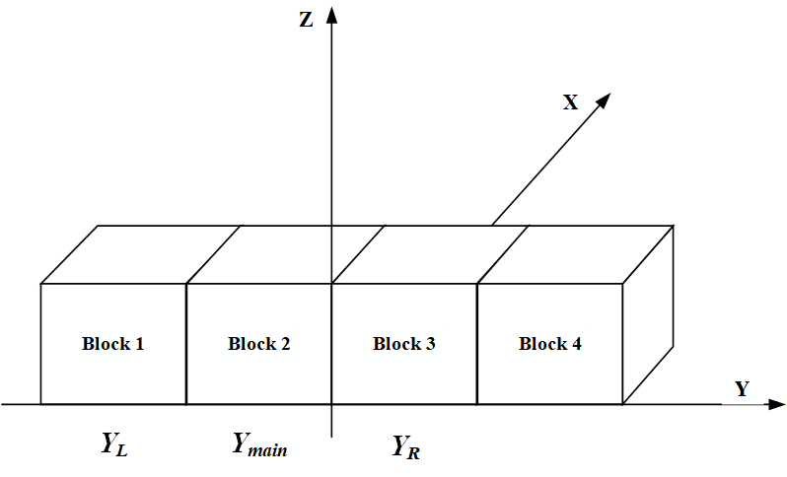
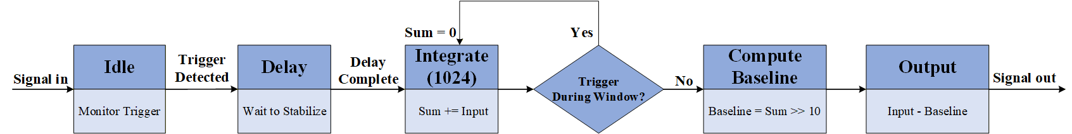
FPGA直接提取能量、位置与DOI相关特征
动态基线扣除状态机
四晶体块邻域信息融合
能量处理
无触发区间更新基线；峰值积分提取能量；自适应阈值将低于阈值的通道置零，并对有效通道做阈值扣除。
位置与深度特征
X方向使用本晶体12路投影；Y方向融合主晶体与左右相邻晶体；Sum/Max构造DOI相关描述量。
同一组阈值扣除后的投影量同时用于位置、能量和DOI计算，保证定义一致并降低资源开销。
Notes:
在FPGA内部，首先只在无触发区间更新基线，避免脉冲污染基线估计；随后采用可编程滑动积分并记录峰值。对每组12路投影信号，系统根据总能量生成自适应阈值，低于阈值的通道直接抑制，高于阈值的通道扣除阈值后保留。同一组处理后的投影量用于能量、重心位置和DOI相关特征计算。Y方向还融合相邻晶体的光共享信息，以减轻连续晶体边缘位置压缩。整个过程采用四晶体块流水并行和数据复用，控制FPGA资源消耗。

Slide 8
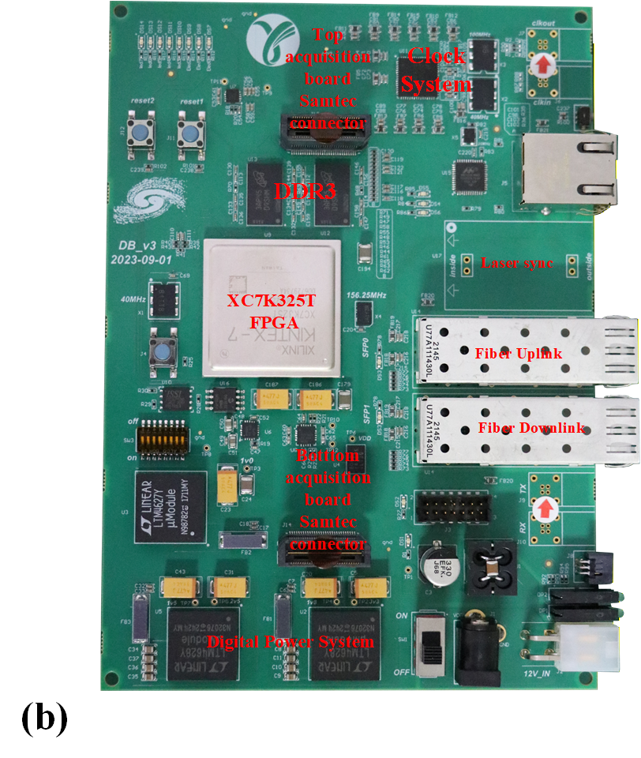
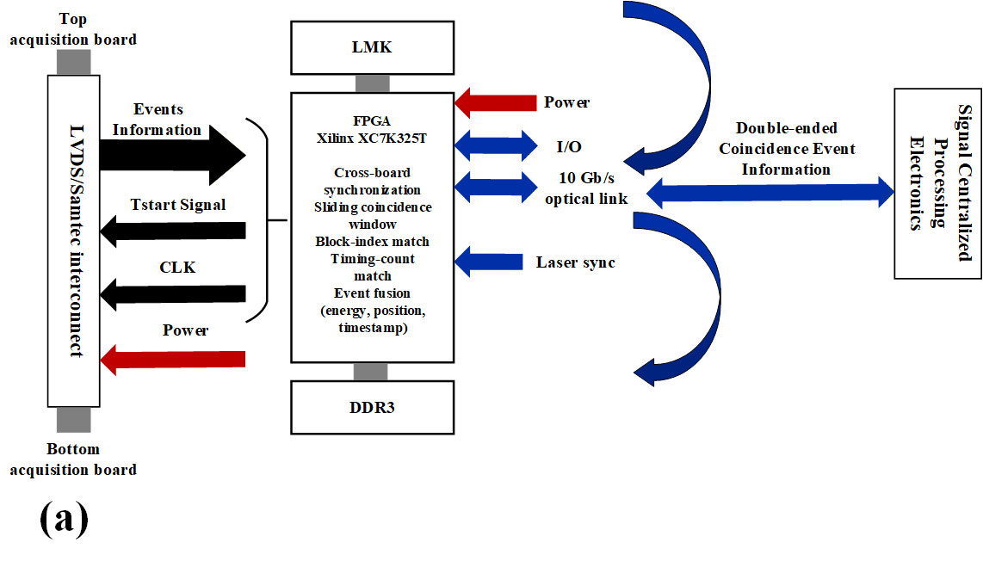
预处理板完成双端事件筛选与参数融合
• 三重匹配：激光同步起始计数一致、晶体块编号一致、两端时间计数落在同一符合窗。
• 参数检查：剔除无效数据，并限制 |Z|<255、|X|<511、|Y|<511。
• 事件融合：由上下端参数形成紧凑模块事件包 {X,Y,Zₓ,Zᵧ,E,T}。
同步计数
块号匹配
时间窗
范围检查
事件融合
模块级处理逻辑
预处理板实物
Notes:
预处理板位于两块采集板之间，负责把上下端的单端事件变成一个模块级事件。为了避免错误配对，我们设置了三重条件：激光同步起始计数相同、晶体块编号相同、时间计数落在同一符合窗。通过筛选后，横向位置取上下端均值，深度相关量取上下端特征差，能量和时间也进行融合，最终形成包含X、Y、两个DOI描述量、E和T的紧凑事件包。这样既降低后端流量，也把双端关联固定在模块边界内完成。

Slide 9
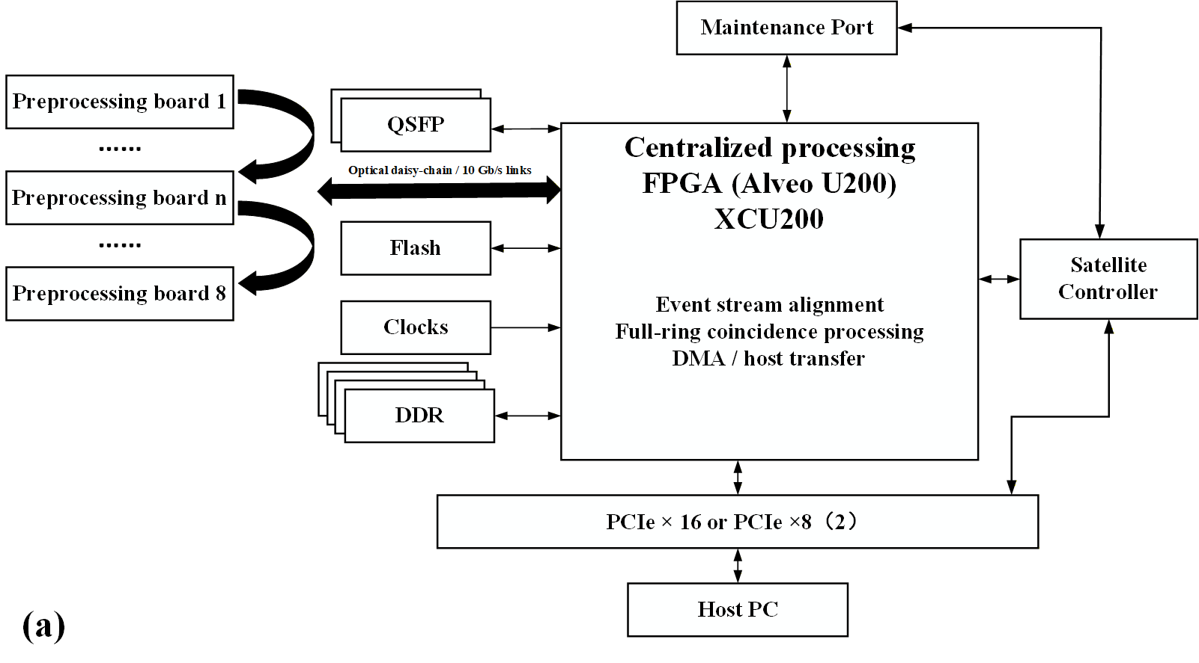
集中处理层完成全环符合与主机传输
Aurora输入
时间缓冲
符合筛选
PCIe-DMA
→
→
→
模块事件
U200 FPGA
符合事件
主机重建
→
→
→
集中处理架构
数据汇聚
10.3125 Gbps Aurora 64B/66B光链路级联输入；按时间顺序写入缓冲，并在可编程符合窗内搜索候选对。
后端输出
保留满足时间与探测器对规则的事件，经PCIe Gen3×16送往主机；随机符合由离线软件估计。
Notes:
模块级事件通过10.3125 Gbps Aurora光链路级联到集中处理层。后端采用Alveo U200，先把不同模块事件写入时间缓冲，再使用可编程符合窗和探测器对规则筛选全环符合事件，最后通过PCIe Gen3乘16 DMA送往主机。级联拓扑减少了线缆，但会带来下游流量累积，因此前一级的筛选和融合非常关键。随机符合没有放在FPGA在线处理，而是保留时间戳和计数信息后由计算机离线估计。

Slide 10
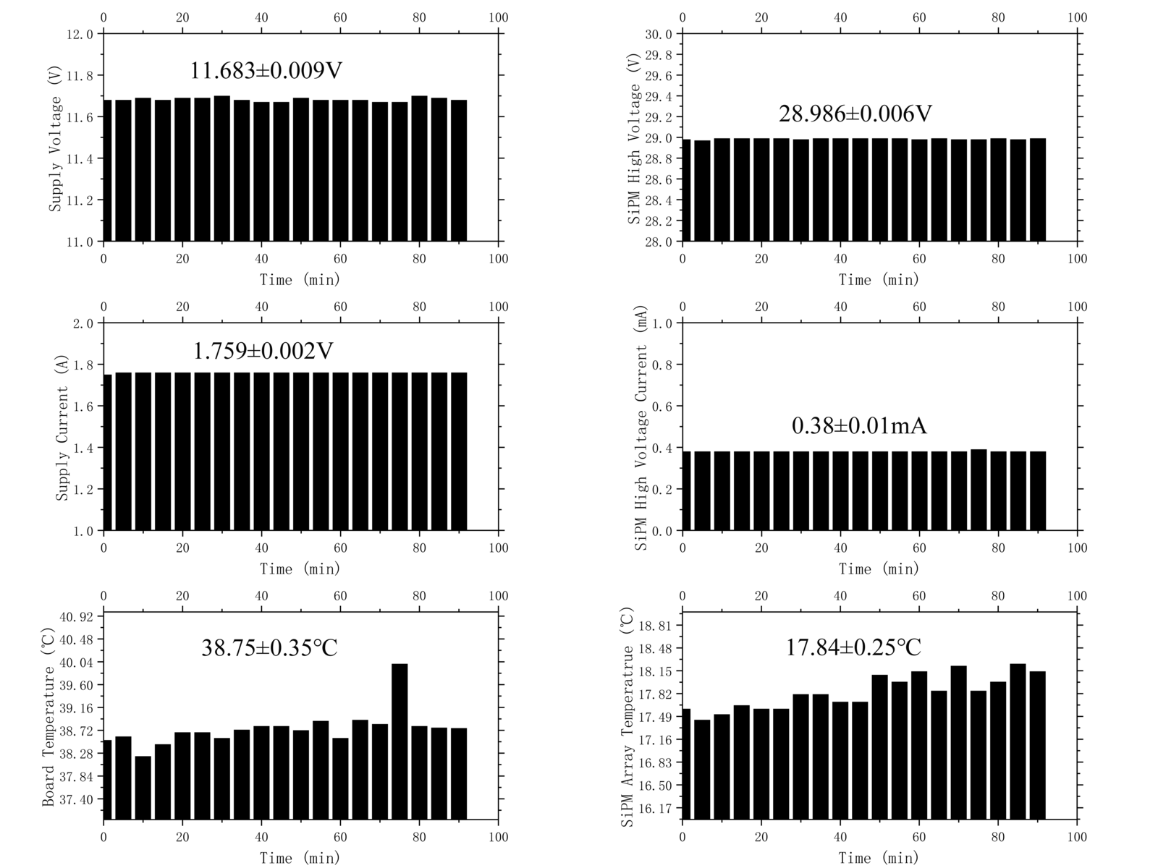
能量分辨性能与短时电气稳定性
12.20%
0.99994
511 keV能量分辨率
能量刻度R²
0.03 V
供电峰峰值
能谱处理：9点高斯峰值积分 + 动态基线扣除
测试表明供电与SiPM偏置波动很小；温度仍呈缓慢变化，因此该结果定位为短时一致性验证，而非长期热稳定性结论。
16套采集电子学与SiPM阵列的1.5 h监测结果
Notes:
下面看性能结果。能谱测试覆盖镅241、铯137和钠22。比较不同积分设置后，9点高斯峰值积分取得最佳综合效果，在511 keV处能量分辨率为12.20%，能量刻度线性R平方为0.99994。短时稳定性方面，我们连续监测16套采集电子学和SiPM阵列1.5小时，供电电压峰峰值只有0.03伏，SiPM偏置峰峰值0.02伏。需要强调的是，温度仍在缓慢变化，所以这里证明的是短时电气一致性，而不是完整的长期热稳定性。

Slide 11
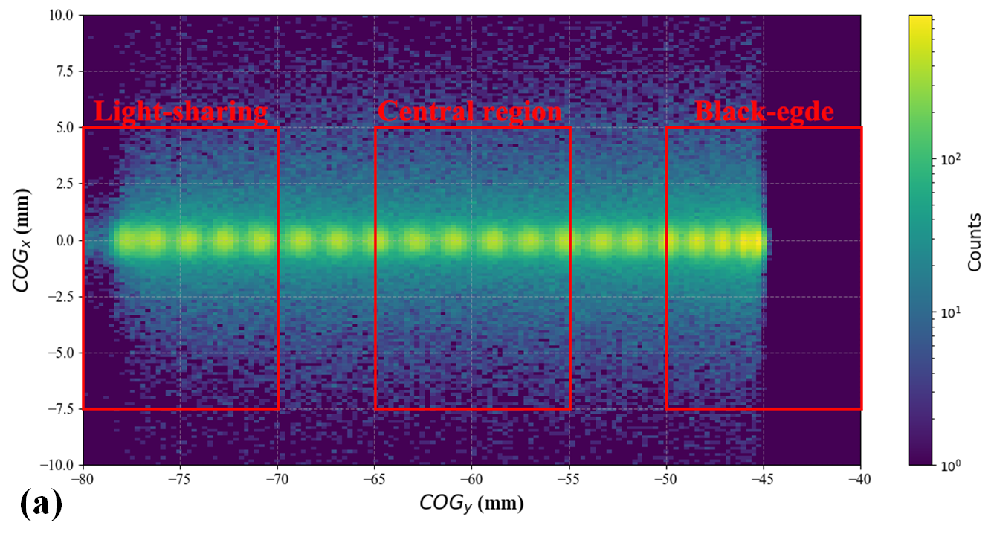
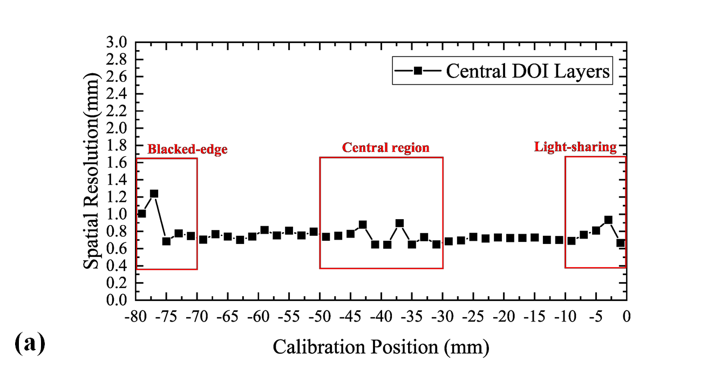
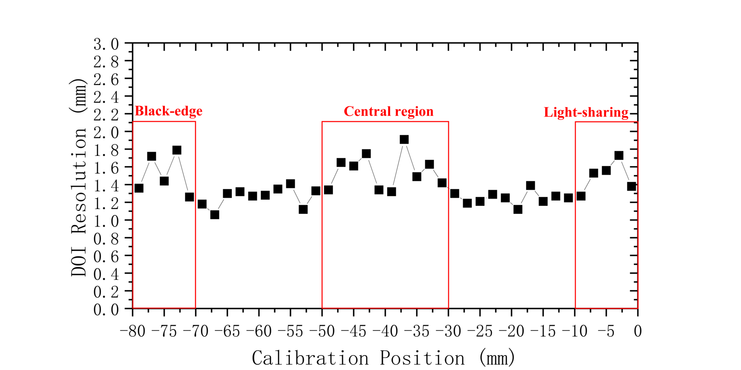
双端光分布支持亚毫米横向定位与毫米级DOI
扫描标定
0.25 mmNa-22点源，沿Y方向以2 mm步长扫描，获得位置与深度响应。
横向定位
整体空间分辨率0.97 mm；相邻晶体光共享改善边缘位置压缩。
DOI性能
平均分辨率1.39 mm；中心区域1.26 mm，优于黑化边缘与过渡区域。
二维位置分布
横向分辨率
DOI分辨率
Notes:
位置与DOI性能通过准直钠22点源逐点扫描获得，扫描步长为2毫米。双端特征结合相邻晶体光共享后，整体横向空间分辨率达到0.97毫米，平均DOI分辨率为1.39毫米。从二维分布可以看到，黑化边缘仍存在向内压缩，而光共享区域接近高斯分布。DOI结果中，中心区域约1.26毫米，优于黑化边缘和光共享过渡区域。这个结果说明，前端通道压缩没有破坏实现三维定位所需的主要光分布信息。

Slide 12
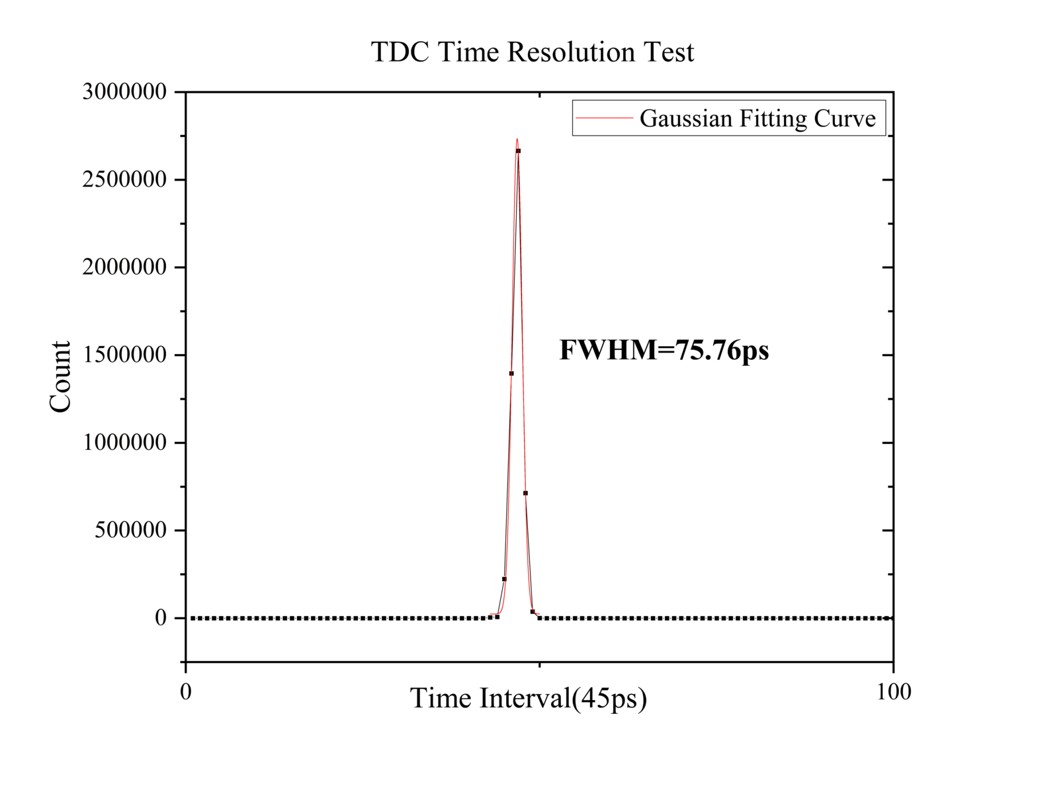
FPGA数字时间戳链路本征精度
75.76 ps
53.57 ps
双通道差值FWHM
单通道本征精度
÷ √2
等效通道折算
适用范围
事件同步、上下端关联与符合窗选择；验证数字时间戳链路不会成为系统限制。
边界说明
不包含模拟定时前端、SiPM、闪烁过程和连续晶体光传输，不能解释为完整探测器时间分辨率或CTR。
电信号一分二并引入固定延迟后的时间差分布
Notes:
时间性能这里要特别说明测试边界。我们将同一个电脉冲一分为二，一路直接输入，另一路加入固定延迟，测得双通道时间差分布FWHM为75.76皮秒。假设两通道等效，除以根号二后，单通道数字时间戳链路本征精度为53.57皮秒。这个结果只用于证明FPGA时间戳不会限制事件同步和符合筛选。它不包含模拟定时前端、SiPM、闪烁光子统计和晶体光传输，因此绝不能作为完整探测器CTR。

Slide 13
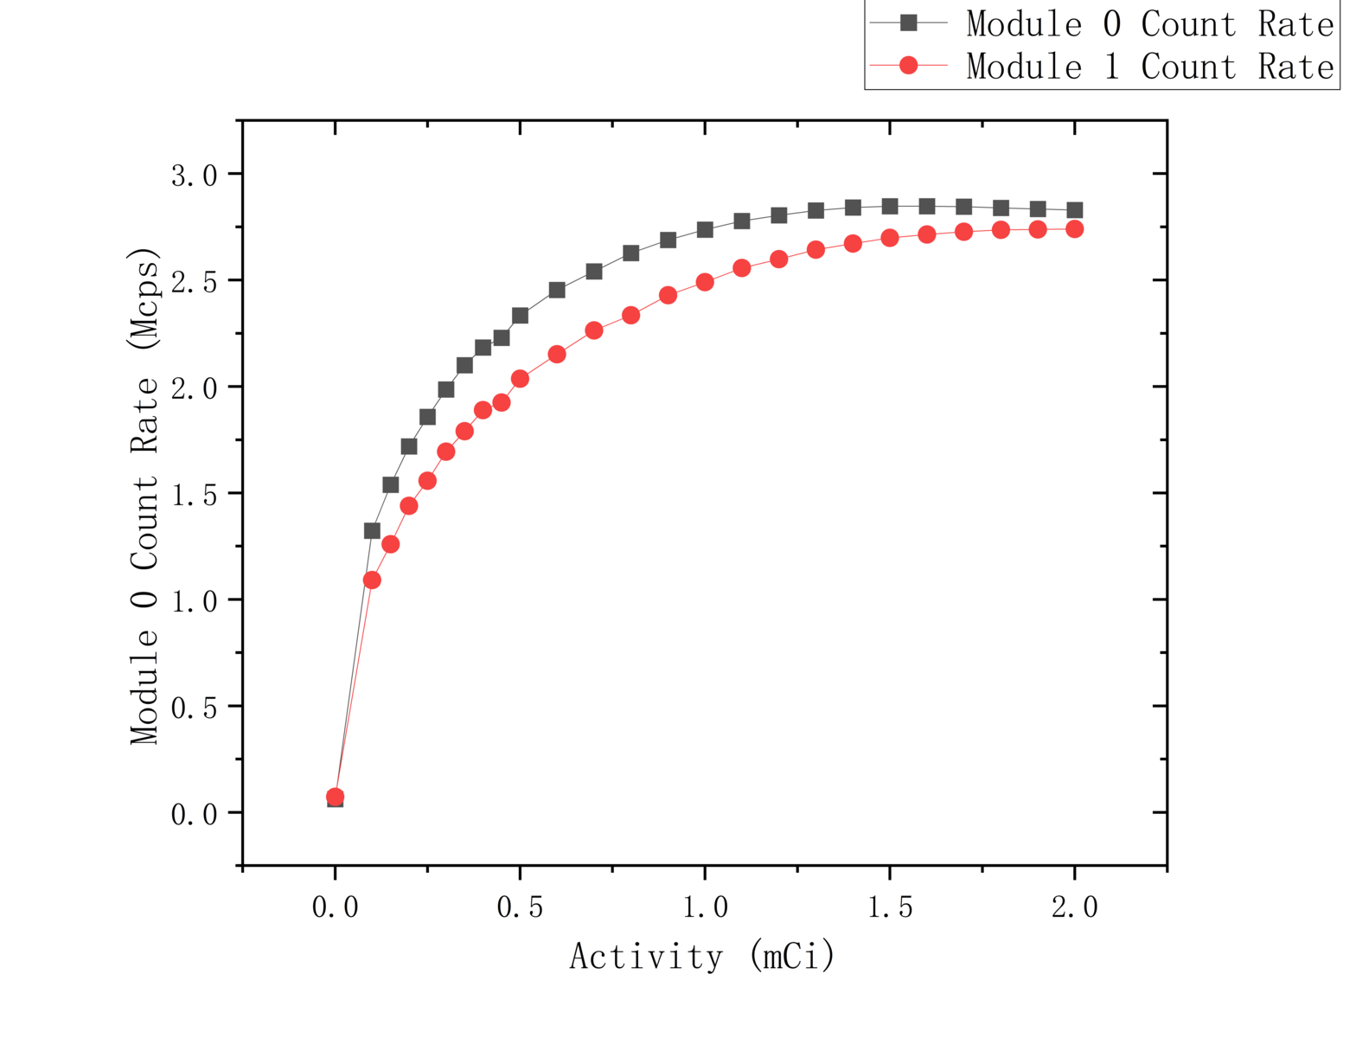
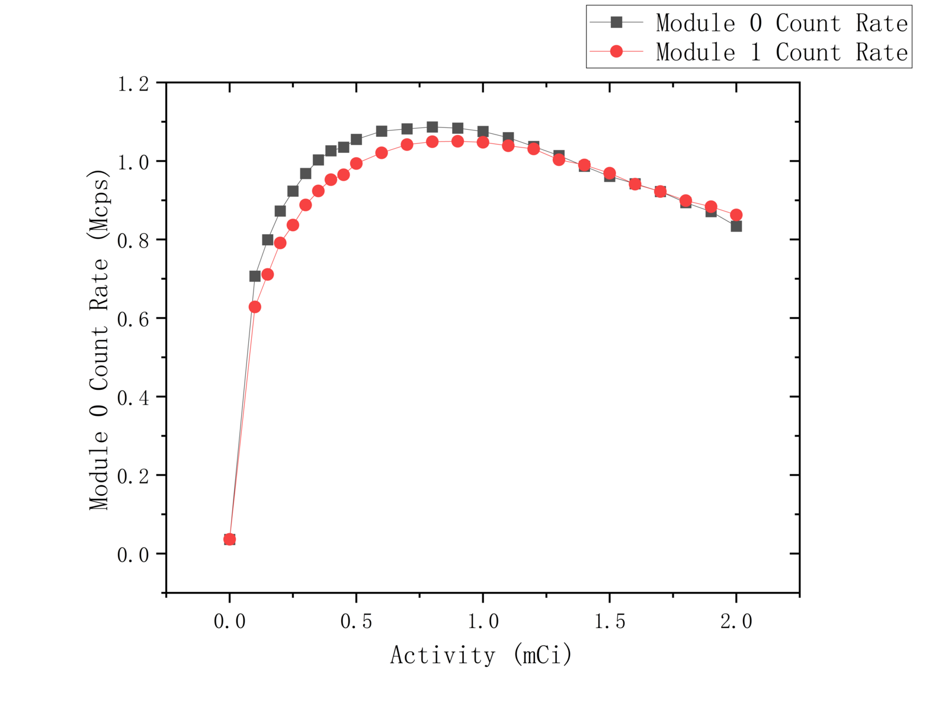
计数率瓶颈位于模块级双端匹配链路
2.85 Mcps
2.73 Mcps
1.09 Mcps
1.06 Mcps
≈1 μs
采集层 Module 0
采集层 Module 1
预处理 Module 0
预处理 Module 1
系统级有效死时间
采集层：随活度上升并趋于饱和
预处理层：约0.8–1.0 mCi达到峰值
高活度下降来自模拟堆积、触发重叠、有限缓存与匹配窗歧义的共同作用；后续优化重点是并行匹配、缓存深度与整形/保持时间。
Notes:
全环计数率测试揭示了当前系统的主要瓶颈。采集层随活度单调上升，在2毫居里时两模块分别达到2.85和2.73 Mcps，并逐渐饱和。预处理层的有效双端事件先上升，在0.8到1.0毫居里附近达到1.09和1.06 Mcps，随后下降。原因不是单一器件恢复时间，而是模拟堆积、触发重叠、FIFO和时间缓冲占用，以及多候选落入同一匹配窗的共同作用。等效系统死时间约0.9到1.0微秒，因此下一步优化重点应放在匹配流水并行度、缓存深度和前端整形窗口。

Slide 14
分层FPGA架构兼顾压缩、定位与实时处理
已验证能力
三级架构完成通道压缩、同步采集、双端关联、参数融合、全环符合与主机传输。
核心结论
83.3%通道缩减；12.20%能量分辨率；0.97 mm横向定位；1.39 mm DOI；约1 Mcps有效输出。
架构
144→24路行列求和，模块端完成双端匹配与紧凑事件打包
性能
能量、横向位置和DOI结果验证了压缩读出仍保留主要光分布信息
吞吐
采集层接近2.8 Mcps/模块，预处理层有效双端输出约1 Mcps
改进
增加匹配流水并行度和缓存深度，优化整形、保持与触发窗口
后续
提升前端集成度，补充完整探测器级时间性能和长期热稳定性测试
结论：该分层FPGA核电子学架构为双端连续晶体PET提供了可扩展的系统实现路径。
Notes:
最后总结三点。第一，在架构上，我们把行列通道压缩、FPGA特征提取、双端事件融合和全环符合整合到三级读出链路中，有效能量通道数降低83.3%。第二，在探测器性能上，511 keV能量分辨率为12.20%，横向空间分辨率0.97毫米，平均DOI分辨率1.39毫米。第三，在实时处理上，采集层接近2.8 Mcps每模块，预处理层有效双端事件约1 Mcps。后续工作将重点降低预处理死时间，提高前端集成度，并补充完整探测器级时间性能和长期热稳定性测试。

Slide 15

谢谢！请批评指正
Notes:
我的汇报到这里，谢谢各位专家和老师，恳请批评指正。

